Slide 1
ЛЕКЦИЯ № 15
Драйверна схема L9822E
Характеристики
Блокова схема
Време диаграми
МИКРОПРОЦЕСОРНА ТЕХНИКА, Компютърни системи и технологии, ФКСУ
доц. д-р А. Тодоров, кат. Компютърни системи ФКСУ – ТУ СОФИЯ
‹#›

Slide 2
ДРАЙВЕРНА СХЕМА L9822E
Предназначение, основни характеристики
за управление на изпълнителни устройства през SPI интерфейса на ЕМК
типични приложения: за управление на релета, лампи, соленоиди /главно за автомобилни приложения/
Сериен SI вход (8-бита);
8-битa паралелни изходи с ОД;
Сериен SO изход за контрол (диагностика);
Изходи с активно ниско ниво, с ОД;
Нискоомни изходи (1Ω) с макс. Ток 1.05А (номинален - 500mA).
Защита в изходите: токова и от прeнапрежение
ценеров диод до 36V/;
Общи сигнали СЕ и Reset към включените схеми;
BCD-multi power технология на изготвяне, ниска собствена консумация.
МИКРОПРОЦЕСОРНА ТЕХНИКА, Компютърни системи и технологии, ФКСУ
доц. д-р А. Тодоров, кат. Компютърни системи ФКСУ – ТУ СОФИЯ
‹#›

Slide 3
МИКРОПРОЦЕСОРНА ТЕХНИКА, Компютърни системи и технологии, ФКСУ
ДРАЙВЕРНА СХЕМА L9822E
Предназначение, основни характеристики
Допълнителна схема за предизвикване на Reset при късо съединение в изходите или високо напрежение (СКИ).
Извършва сравнение на нивата на данните, постъпили през SI и тези, установени в изходите на схемата Q₀÷Q₇ – при несъответствие (Fault Detection) – Reset по отношение на всички изходи;
Сравнението между въведеният и установеният в изходите байт данни се извършва след като се изчака 160µs (delay) изходите да се установят.
доц. д-р А. Тодоров, кат. Компютърни системи ФКСУ – ТУ СОФИЯ
‹#›

Slide 4
МИКРОПРОЦЕСОРНА ТЕХНИКА, Компютърни системи и технологии, ФКСУ
ДРАЙВЕРНА СХЕМА L9822E
Блокова схема. Свързване към ЕМК
L9822E
SCLK
Reset
MISO
EMK
SCLK MOSI
SO
ПР
SI
СКИ
Q₀-Q₇
Reset
Q₀-Q₇
Q₀-Q₇
D-тригери
Fault Reset
доц. д-р А. Тодоров, кат. Компютърни системи ФКСУ – ТУ СОФИЯ
‹#›

Slide 5
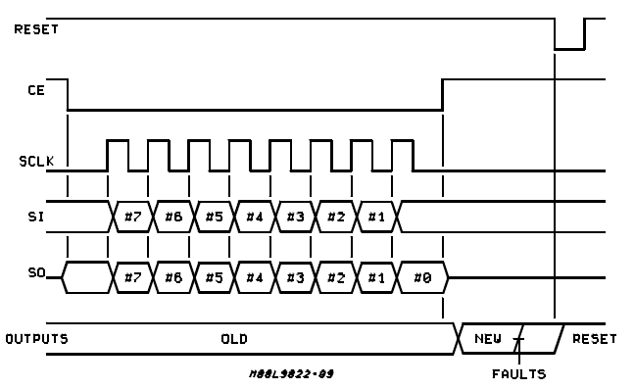
МИКРОПРОЦЕСОРНА ТЕХНИКА, Компютърни системи и технологии, ФКСУ
ДРАЙВЕРНА СХЕМА L9822E
Времедиаграми на работа
http://www.datasheetcatalog.com/datasheets_pdf/L/9/8/2/L9822E.shtml
доц. д-р А. Тодоров, кат. Компютърни системи ФКСУ – ТУ СОФИЯ
‹#›

Slide 6
МИКРОПРОЦЕСОРНА ТЕХНИКА, Компютърни системи и технологии, ФКСУ
КРАЙ НА ЛЕКЦИЯТА
доц. д-р А. Тодоров, кат. Компютърни системи ФКСУ – ТУ СОФИЯ
‹#›

